Slide 1
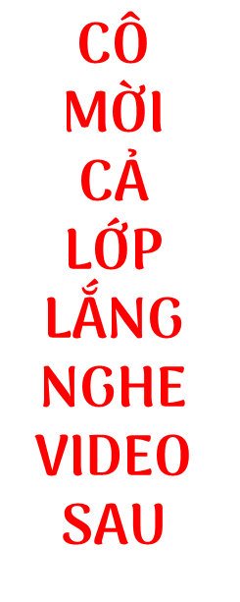


Slide 2


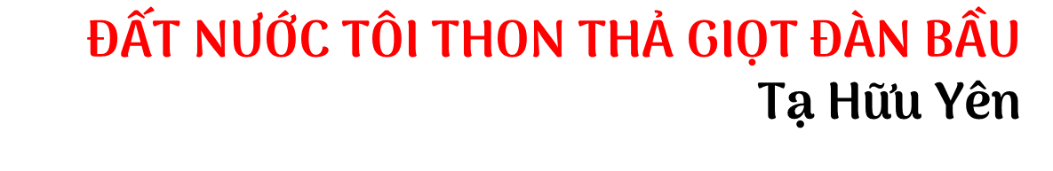

Slide 3



Cấu trúc bài học
I. Giới thiệu bài học
II. Tri thức Ngữ văn

Slide 4

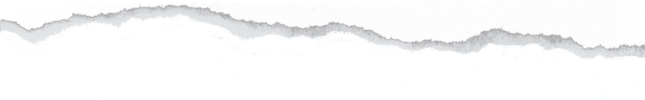

I. Giới thiệu bài học

Slide 5

“Giai điệu đất nước”
Gợi cách nói gần gũi, thân thiện, đất nước như một bài ca, một giai điệu đi cùng năm tháng.
Niềm tự hào với truyền thống yêu nước, lịch sử hào hùng của dân tộc
Chủ đề

Slide 6

Thơ trữ tình hiện đại và văn bản khác cùng chủ đề
Mùa xuân nho nhỏ
Gò Me
Bài thơ Đường núi của Nguyễn Đình Thi
Thể loại

Slide 7
II. Tri thức ngữ văn

Slide 8

Tình cảm, cảm xúc trong thơ
Hình ảnh trong thơ
Nhịp thơ

Slide 9
Phiếu học tập số 1
CÁC YẾU TỐ | ĐẶC ĐIỂM CHÍNH
1. Tình cảm, cảm xúc trong thơ
2. Hình ảnh trong thơ
3. Nhịp thơ

Slide 10
CÁC YẾU TỐ | ĐẶC ĐIỂM CHÍNH
1. Tình cảm, cảm xúc trong thơ | - Tình cảm chính là cội nguồn làm nên sức hấp dẫn đặc biệt của thơ trữ tình. Gốc của thơ là tình cảm, nội dung chủ yếu của thơ là tình cảm, cảm xúc của nhà thơ trước cuộc đời. - Cảm xúc của nhà thơ trước cuộc đời thuộc thế giới tình cảm riêng, nhưng lại có những điểm đồng điệu với cảm xúc chung của nhiều người. Chính vì thế, người đọc đến với thơ để tìm sự đồng cảm, chia sẻ. Người đọc có thể cảm nhận như nhà thơ đang nói hộ nỗi lòng mình.
2. Hình ảnh trong thơ | - Hình ảnh là một yếu tố quan trọng trong thơ trữ tình, là phương tiện để nhà thơ bộc lộ tình cảm, tư tưởng. Hình ảnh trong thơ có nguồn gốc từ đời sống (con người, thiên nhiên,...) nhưng luôn mang dấu ấn của sự hư cấu, tưởng tượng, in đậm tình cảm, cảm xúc chủ quan của nhà thơ.
3. Nhịp thơ | - Nhịp thơ là phương tiện quan trọng để cấu tạo hình thức nghệ thuật đặc thù của văn bản thơ. Người đọc có thể nhận biết nhịp thơ qua hệ thống những điểm ngắt, ngừng được phân cha trên dòng thơ hoặc giữa các dòng thơ, theo sự chi phối của nội dung cảm xúc và quy định riêng của từng thể thơ.

Slide 11

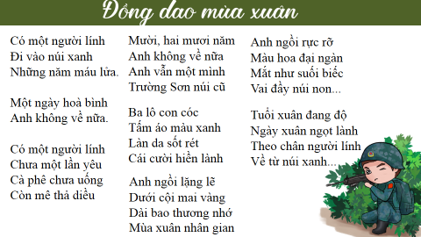

Slide 12

ĐỒNG DAO MÙA XUÂN
Các yếu tố | Đặc điểm chính
Tình cảm, cảm xúc
Hình ảnh thơ
Nhịp thơ

Slide 13

CÁC YẾU TỐ | ĐẶC ĐIỂM CHÍNH
1. Tình cảm, cảm xúc trong thơ
2. Hình ảnh trong thơ
3. Nhịp thơ
- Nỗi niềm tiếc thương, tự hào, cảm phục và lòng biết ơn những người lính
- Người lính
- Chủ yếu là nhịp chẵn (2/2) kết hợp với 1/3

Slide 14
Sưu tầm những bài thơ và phân tích các yếu tố tình cảm, cảm xúc trong thơ; hình ảnh trong thơ; nhịp thơ của những bài thơ đó.

